Slide 1


Universidad Autónoma del Estado de México
Facultad de Planeación Urbana y Regional
Licenciatura en Planeación Territorial
Taller Regional ll
“Análisis FODA ”
Graciela M. Suárez Díaz
Septiembre 2019
FODA

Slide 2
J u s t i f i c a c i ó n
El alumno realizará la revisión de casos de estudio, para conocer y aplicar el concepto de proyecto, sus fines, características principales y sus resultados. Esta situación permitirá comprender los Elementos de un perfil de proyecto y sus impactos positivos y negativos. Realizará análisis FODA y determinará la viabilidad de un proyecto
FODA

Slide 3
A N T E C E D E N T E S
▪
El creador de la matriz FODA fue Albert S. Humpherey, años 70,
para el sector empresarial
▪
Conocer el por qué la planificación corporativa a largo plazo
fracasaba
▪
Se recurre a ella para desarrollar una estrategia de negocio que
sea solida a futuro
▪
Un buen diagnóstico estratégico sienta las bases para un plan
exitoso
▪
Las debilidades y fortalezas son los aspectos internos de la
empresa o del emprendedor
▪
Las oportunidades y amenazas surgen del contexto en el que
se desarrolla
FODA

Slide 4
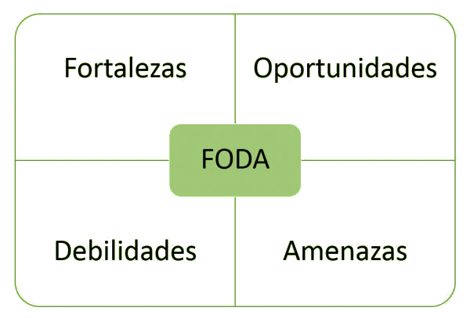
El error común
Listado
FODA

Slide 5

Análisis estratégico
Priorización
FODA

Slide 6
Υνι
Los objetivos estratégicos son los fines o metas desarrollados a nivel estratégico que una organización pretende alcanzar a corto, mediano y largo plazo. Algunas posturas identifican los objetivos estratégicos con los objetivos generales.
FODA

Slide 7
Υνι
Objetivo
estratégico
Prospectiva
(Escenarios)
Estrategia de
solución
Diagnóstico
FODA
Priorizar acciones a realizar
Posibilidades de éxito de una
estrategia
FODA

Slide 8
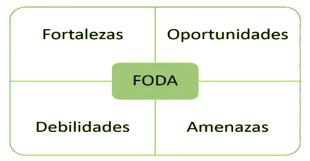
Υν
Sector
interno
Sector
externo
FODA

Slide 9
F1 O1
F2 O2
F3 O3
D1 A1
D2 A2
D3 A3
F1*O1
F1*D1
F1*A1
F2*O2
F2*D2
F2*A2
Análisis
sencillo
F3*O3
F3*D3
F3*A3
F1*O1
F2*O1
F3*O1
F1*O2
F2*O2
F3*O2
Análisis
complejo
F1*O3
F2*O3
F3*O3
D1 A1 D1*A1 D2*A1 D3*A1
D2 A2 D1*A2 D2*A2 D3*A2
D3 A3 D1*A3 D2*A3 D3*A3
Planeación
estratégica
F1 O1 F1*O1 F2*O1 F3*O1
F2 O2 F1*O2 F2*O2 F3*O2
F3 O3 F1*O3 F2*O3 F3*O3
FODA

Slide 10
Ejemplos
FODA

Slide 11
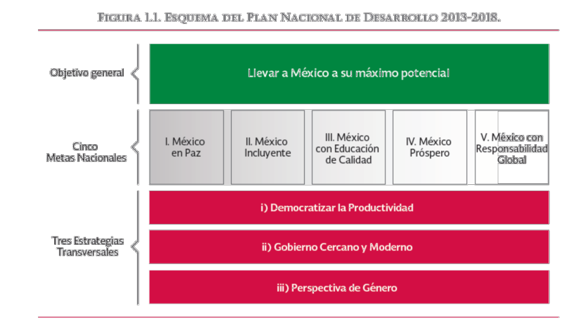
FODA

Slide 12
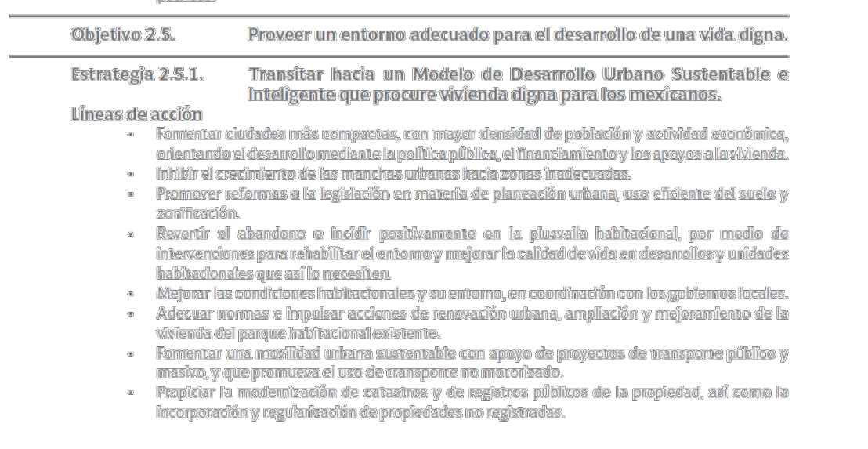
FODA

Slide 13
Instrumentación
Quién lo va a realizar
Cómo lo va a hacer
En cuanto tiempo lo va a realizar
Con qué recursos lo va a realizar
Quién va a vigilar que se realice y que se transparente
•
•
•
•
•
FODA

Slide 14
Υ
Rancho Ecoturístico La Querencia
Primera consideración al proyecto:
•
Este debe ser un sitio que privilegie el orgullo por el patrimonio natural, presente en el Nevado de Toluca, sus paisaje y su bosque.
El Patrimonio cultural, expresado en el deporte nacional “La Charrería”
•
Segunda consideración al proyecto:
•
El espacio fue sujeto de cambio de uso del suelo, con un gran deterioro, manifiesto en la erosión y la perdida de vegetación natural. Actualmente, en franca recuperación a través de la reforestación y control de escorrentías en la cárcavas.
FODA

Slide 15
Υ
Rancho Ecoturístico La Querencia
Tercera consideración al proyecto:
•
El espacio cuenta con buena infraestructura; vial, agua y edificaciones, que se integran al contexto natural.
OBJETIVO
Proteger el recurso medio ambiental existente, restaurar el impactado y hacer un
sustentable
aprovechamient
o
FODA

Slide 16
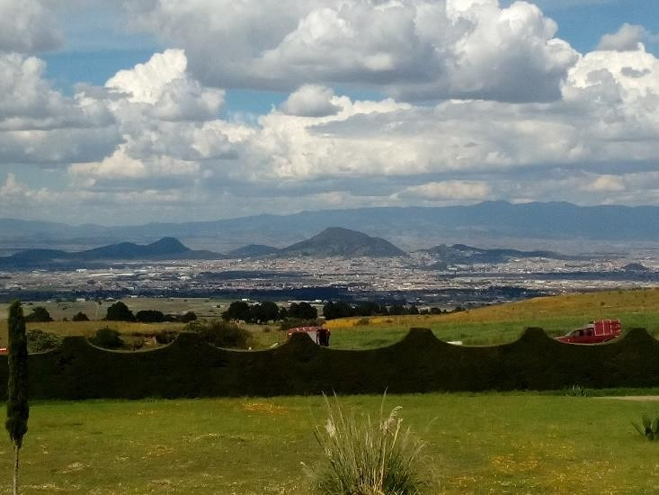
νι
Fortalezas
FODA Rancho La Querencia
Ubicación Geográfica / Imagen natural (Clima,
Diversidad de flora y fauna).
Pertenecer al programa APFF
Propietarios interesados en conservar el Área de
Protección de Flora y Fauna.
Presencia de especies endémicas.. Masa Boscosa (Paisaje)
Existencia de Cuerpos de agua Riqueza tangible e intangible.
Accesibilidad.
Comunicaciones.
Tranquilidad.
Eventos deportivos (Charrería).
FODA

Slide 17
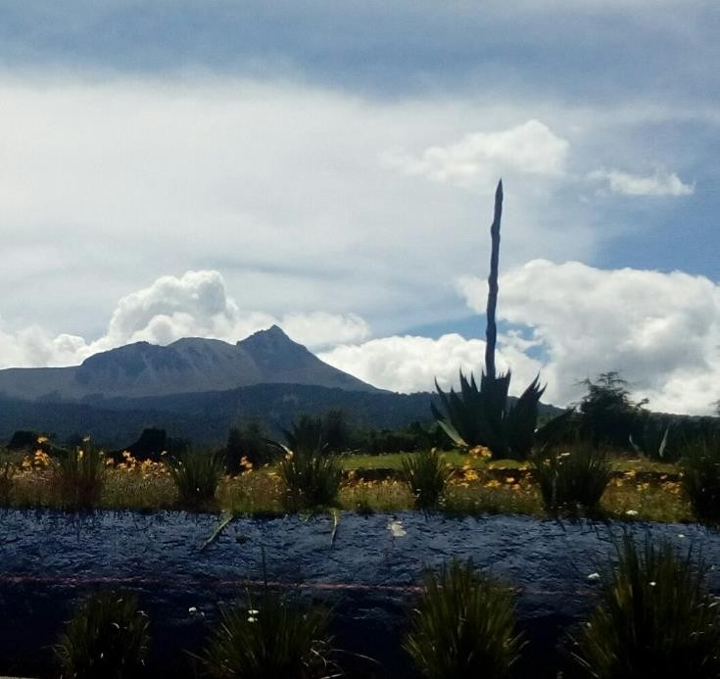
νι
Oportunidades
Atraer Inversión Privada.
Atraer mercado turístico de Toluca y su Zona
Metropolitana.
Desarrollo de nuevos productos turísticos ordenados y
sustentables.
Abrir mercado específico para el turismo rural – endémico
Recorridos Temáticos enfocados a la biodiversidad.
Manejo adecuado de Recursos Forestales.
FODA

Slide 18
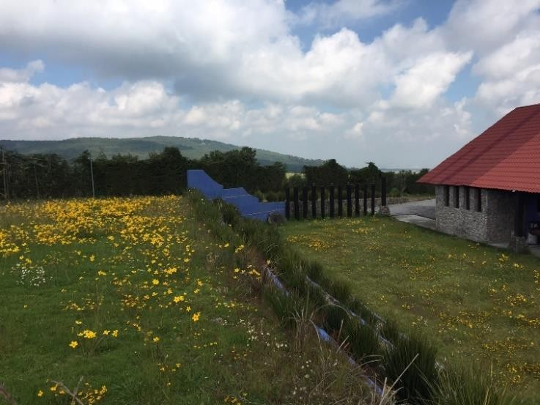
Υ
Debilidades
Falta de oferta de alojamiento turístico
Falta de servicios médicos para la atención al turista.
Carece de página web.
Falta de señalización y señalética distintiva.
Falta de oferta turística gastronómica.
Servicios complementarios incipientes.
Falta de transporte turístico.
Falta de marca de identidad.
Falta de vigilancia en zonas de atractivos turísticos.
FODA Rancho La Querencia
FODA

Slide 19
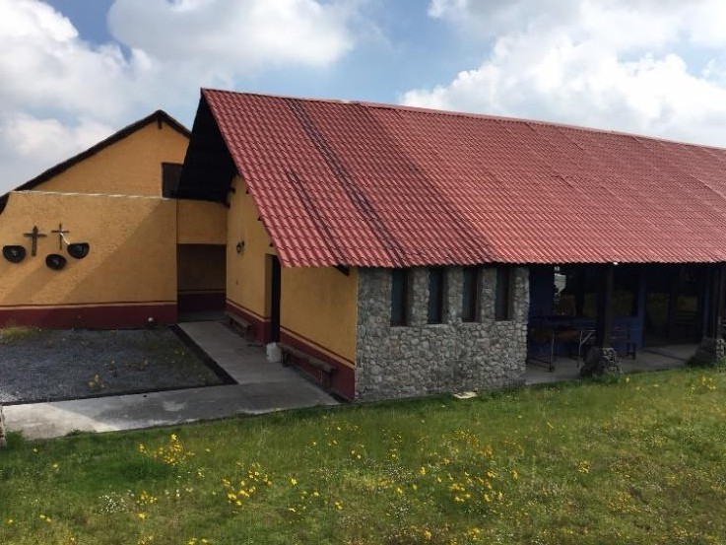
Υ
Amenazas
Desarrollo Urbano en Zonas no permitidas.
Uso de los atractivos en forma inadecuada
Amenazas por plagas biológicas.
Incendios provocados.
Caza furtiva y tala de árboles.
Cambio ilegal y desordenado del uso de suelo.
Contaminación de agua, suelo y aire. Disminución de polinizadores
FODA

Slide 20
EJEMPLO PLAN DE DESARROLLO TURÍSTICO TALCOTALPAN, VERACRUZ
Fortalezas
✓
Patrimonio Cultural de la Humanidad
- 400 monumentos y rincones típicos
✓
Río
y
vegetación
propios
para
actividades de naturaleza y deportes
✓
Amabilidad
y
hospitalidad
de
la
población local
✓
Artesanías
de
laudería,
rejilla
y
deshilado a mano
✓
Amplia
historia
Tlacotalpeña
de
hombres y mujeres ilustres
Raíces de son jarocho, jarocha, poesía y otras musicales.
✓
traje
de
corrientes
✓
Celebraciones religiosas,
tradiciones populares
culturales y
✓
Escuela
de
formación
de
capital
humano para turismo
FODA

Slide 21
EJEMPLO PLAN DE DESARROLLO TURÍSTICO TALCOTALPAN, VERACRUZ
Debilidades
➢
Falta de recursos de los propietarios de
inmuebles y gobierno para mantener el área de monumentos
➢
Falta
de
sistematización
de
indicadores
turísticos
Baja bancarización y regularización fiscal de establecimientos limitan el gasto turístico
Falta de homologación de tarifas y calidad en los servicios
➢
➢
➢
Limitada oferta
cotidianos
de
productos
turísticos
➢
➢
Falta de servicios médicos y de emergencia
Baja capacitación de prestadores de servicios
turísticos
Falta de personal de carrera y difusión de la normatividad para conservar el patrimonio cultural
➢
FODA

Slide 22
νιϖερσιδαδ Αυτ⌠νομα δελ Εσταδο δε Μ⎡ξιχο
Oportunidades
✓
Proyección internacional que brindan la
UNESCO y la Fiesta de la Candelaria
Crecimiento del volumen de personas
✓
de la
tiempo bajas
tercera edad con
para vacacionar en
recursos y
temporadas
✓
Crecimiento del segmento de naturaleza
para aprovechar los atractivos naturales
✓
Nuevas
tecnologías
y
redes
de
comunicación para promover y vender
productos a
internacional
nivel
nacional
e
✓
Casas con posibilidad de
transformarse
hospedaje y
en establecimientos
alimentos de calidad
Ambiente tranquilo recorridos nocturnos tradiciones
de
✓
para desarrollar
de leyendas
y
✓
Inmigración de personas con mayores
recursos
y
capacidad
de
emprendimiento
FODA

Slide 23
νιϖερσιδαδ Αυτ⌠νομα δελ Εσταδο δε Μ⎡ξιχο
Amenazas
➢
Inundaciones recurrentes que deterioran
el Patrimonio Mundial
➢
Pérdida del nombramiento
de
la
UNESCO por deterioro de edificaciones
y su entorno
Deterioro del destino debido a turismo masivo
Contaminación de suelo y acuíferos por manejo inadecuado de la basura.
Incremento en la contaminación del Río
Papaloapan por descargas domésticas
Incremento en la contaminación del Río Papaloapan por el ingenio San Cristóbal y cervecera de Tuxtepec al río
➢
➢
➢
➢
➢
Emigración
de
población
joven y
capacitada por falta de oportunidades
Pérdida de identidad de la población
➢
FODA

Slide 24
Υϖερσιδαδ Αυτ⌠νομα δελ Εσταδο δε Μ⎡ξιχο
EJEMPLO PLAN DE DESARROLLO URBANO CHIMALHUACÁN
Fortalezas
Continuidad en políticas y programas (17 años) dirigida a
una mejor calidad de vida
✓
✓
Población joven y factible de
capacitar
mayores
para una
ventajas
integración
competitivas
económica
con
✓
Espiral
de
crecimiento
económico
al
interior
del
municipio:
Crecimiento población:28% Crecimiento VACB 104% Crecimiento empleos 66% Remuneraciones 142%
Capacidad administrativa para gestionar recursos públicos. Cobertura de servicios:
Energía Eléctrica 99.3% Agua Potable 93.6% Drenaje Sanitario 89.6%
✓
✓
✓
✓
✓
y optimizar
✓
✓
✓
✓
Crecimiento
sostenido en
cantidad
y
calidad
de
equipamiento de salud, educativo, cultural,
deportivo en todos los niveles
recreativo y
✓
Imagen urbana en constante mejoramiento que transmite
el desarrollo socioeconómico de la población.
Población activa y comprometida con su desarrollo
socioeconómico
✓
FODA

Slide 25
Υϖερσιδαδ Αυτ⌠νομα δελ Εσταδο δε Μ⎡ξιχο
EJEMPLO PLAN DE DESARROLLO URBANO CHIMALHUACÁN
Debilidades
➢
Presupuesto
limitado
para
ampliación
y
mantenimiento de infraestructura urbana
Desvinculación regional por estructura vial y de transporte regional insuficiente
20% de su área urbana con tenencia ejidal y
➢
➢
asentamientos
incorporados
irregulares recientemente
➢
Ausencia de planta productiva generadora de
empleos locales
Saturación de sitio para disposición final de desechos sólidos y falta de equipos para su recolección
Predomina población de bajos ingresos
Nulo tratamiento y reutilización de aguas
residuales
Vialidad discontinua en la Zona Centro
Déficit en equipamientos urbanos
➢
➢
➢
➢
➢
FODA

Slide 26
Oportunidades
✓
200 ha de reservas territoriales al
Dren Chimalhuacán II
norte
✓
Zonas
urbanas
factibles
de
redensificación (700 ha)
Autopista Circuito Exterior Mexiquense
✓
✓
Nuevo aeropuerto
México
Áreas libres en la
de
la
Ciudad
de
✓
meseta de Cerro
Chimalhuachi
Urbano regional
Incorporación
Chimalhuacán
para
el
Equipamiento
✓
del
Ejido
Sta. Ma.
aporta
conexión
a
la
vialidad regional y áreas con potencial
para usos mixtos e industrial
La expropiación de la Mina Barrera aporta suelo para usos públicos
Posibilidad de reutilización de las aguas servidas ya que no contienen residuos químicos industriales
Compromiso municipal con el desarrollo
socioeconómico
✓
✓
✓
FODA

Slide 27
Amenazas
➢ Ocupación irregular de áreas no aptas
para el desarrollo urbano (barrancas
pendientes pronunciadas)
➢ Riesgos de deslizamientos, deslaves arrastres de lodos de cerros, barrancas minas
y
y
y
➢ Riesgos de inundaciones por fallas en
sistema de bombeo en dren Chimalhuacán
II
➢ Disminución acelerado de su fuente
agua potable
➢ Migración constante de otras zonas
Zona Metropolitana del Valle de México
de
de
FODA

Slide 28
Υνιϖερσιδαδ Αυτ⌠νομα δελ Εσταδο δε Μ⎡ξιχο
Árbol
de
problemas
FODA

Slide 29
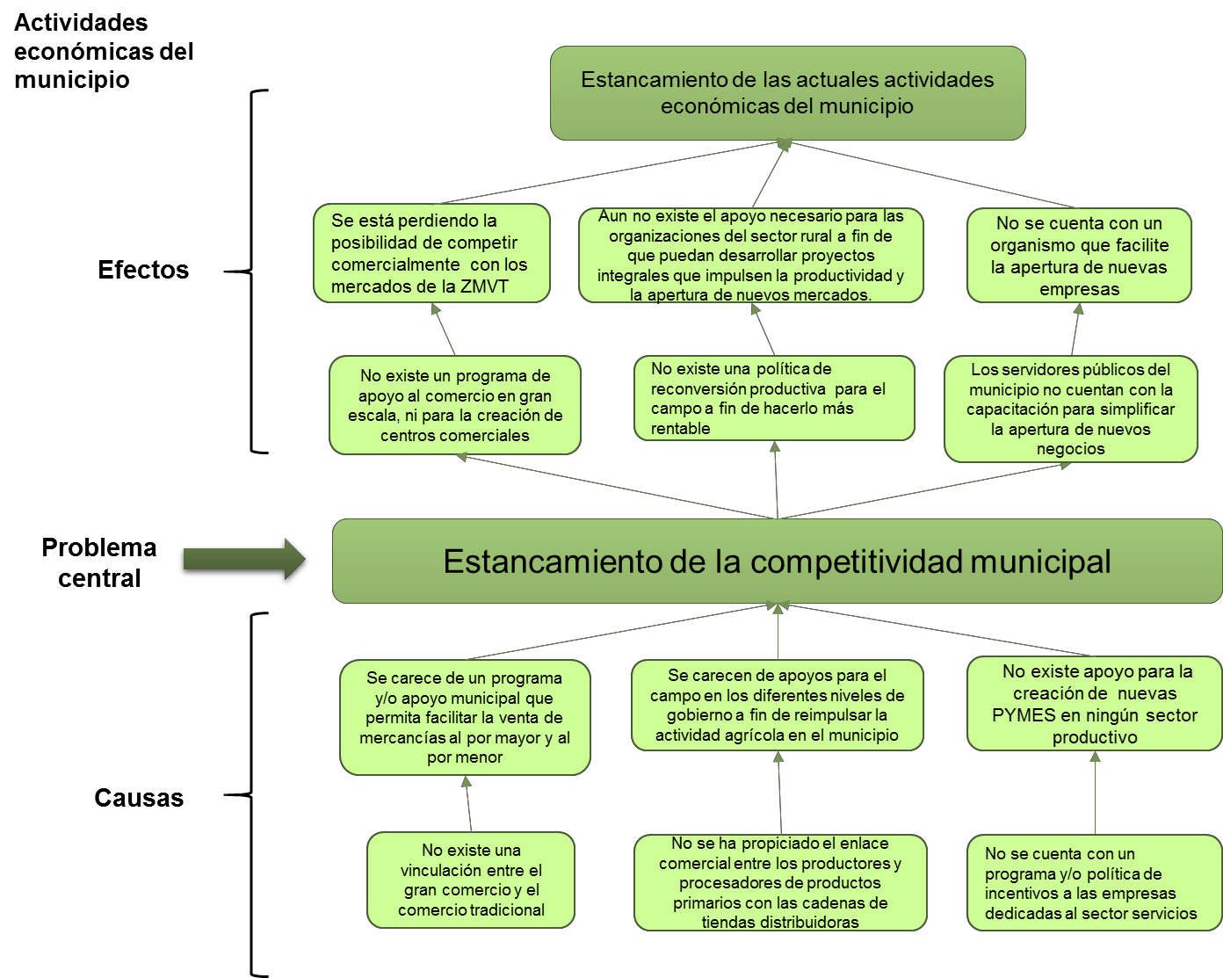
FODA

Slide 30
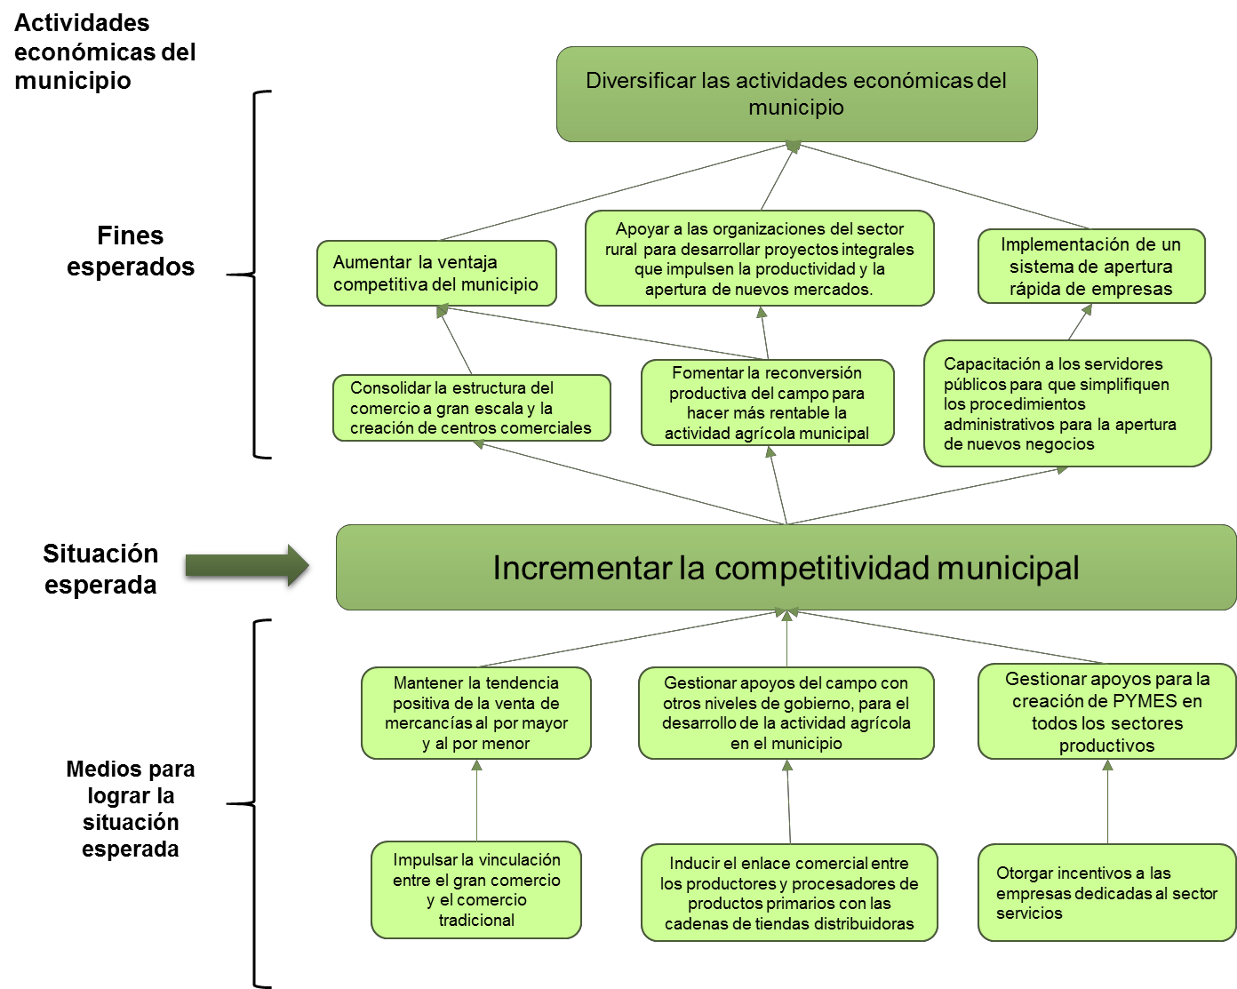
νιϖερσιδαδ Αυτ⌠νομα δελ Εσταδο δε Μ⎡ξιχο
FODA

Slide 31
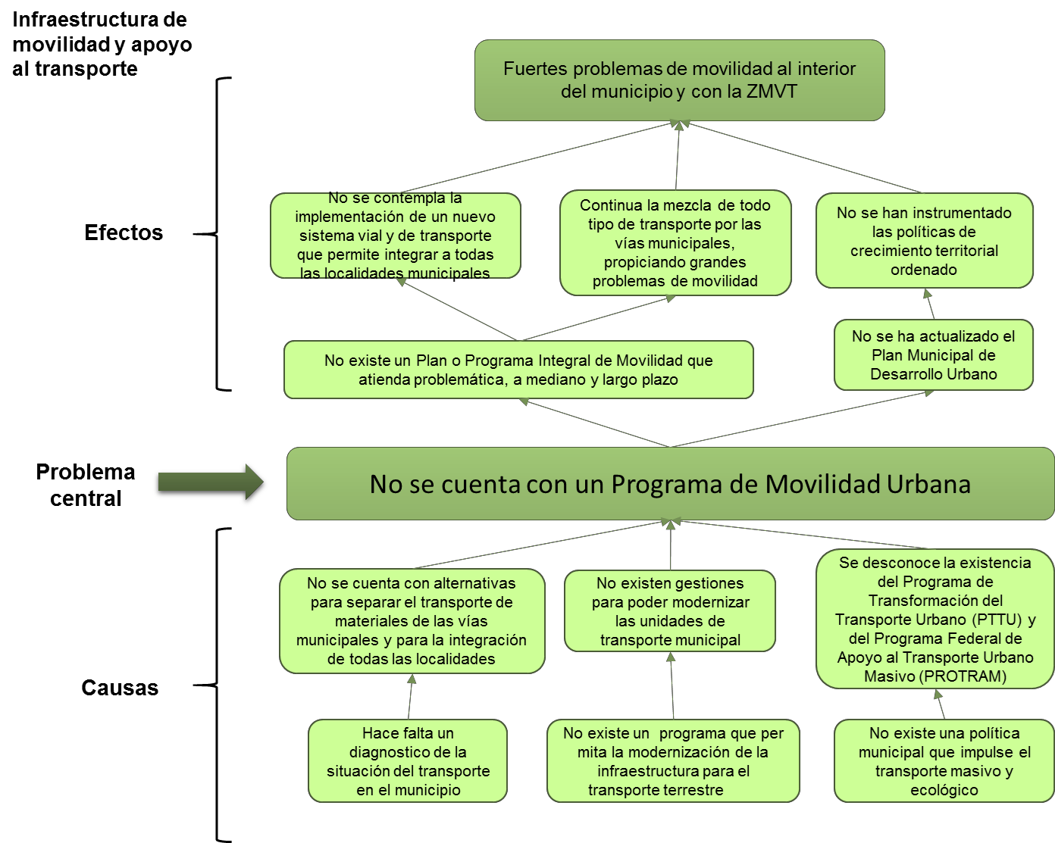
νρσιδαδ Αυτ⌠νομα δελ Εσταδο δε Μ⎡ξιχο
FODA

Slide 32
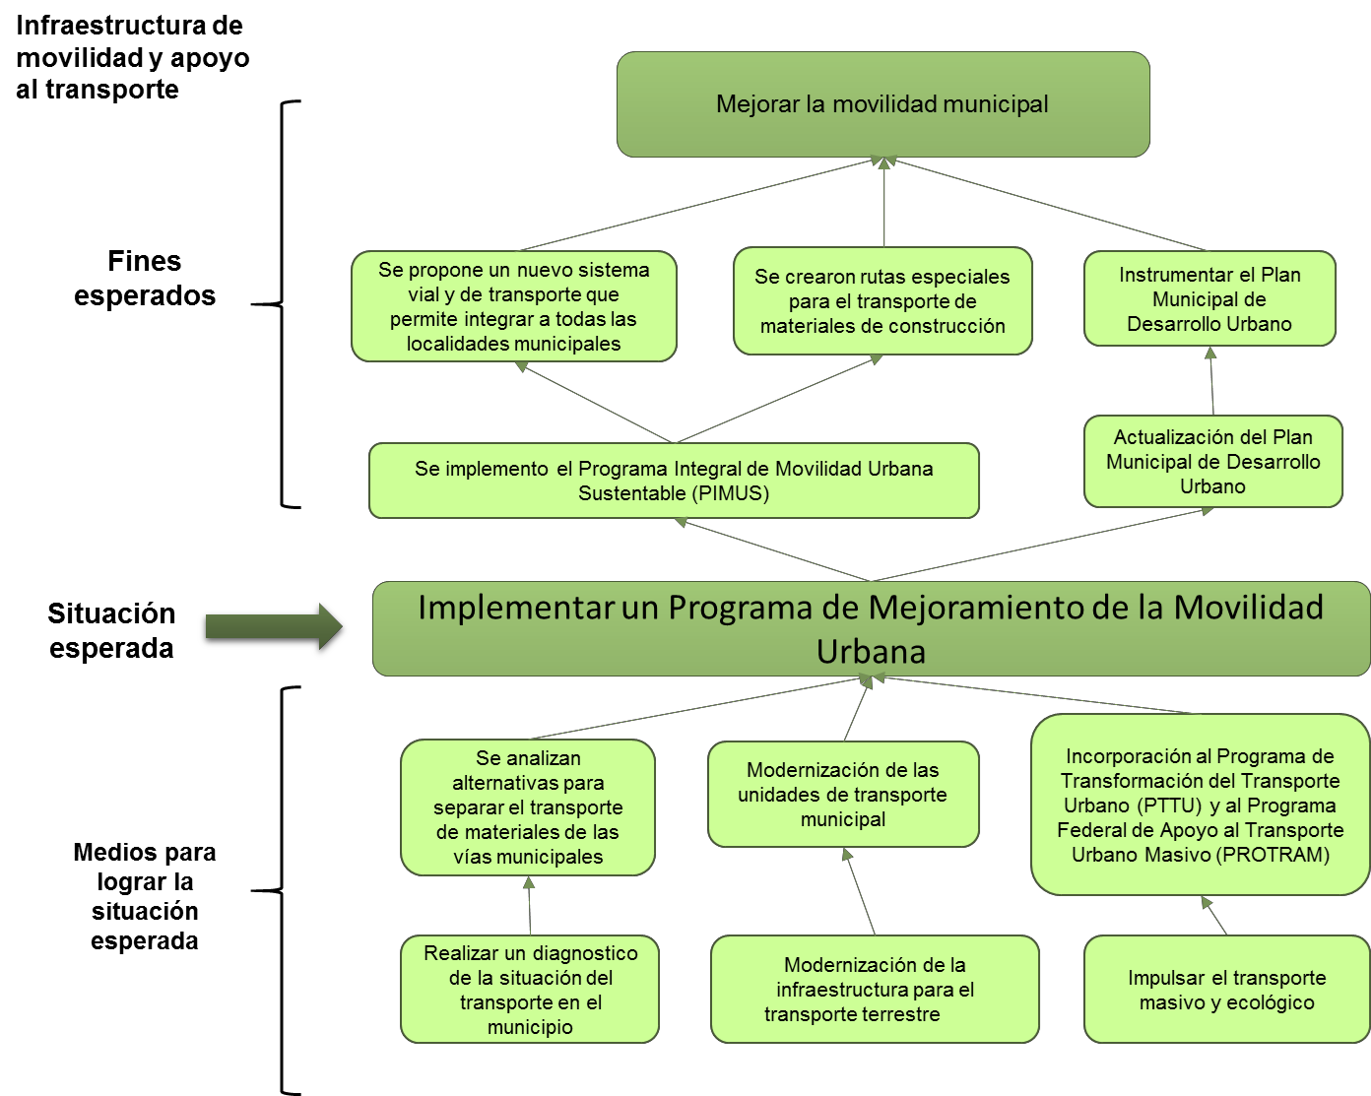
Υνιϖερσιδαδ Αυτ⌠νομα δελ Εσταδο δε Μ⎡ξιχο
FODA

Slide 33
Υνερσιδαδ Αυτ⌠νομα δελ Εσταδο δε Μ⎡ξιχο
Actividad:
1.-En equipos de trabajo para la elaboración del proyecto regional elaborar y presentar el FODA regional y a partir de este presentar el árbol de problemas de los problemas más relevantes de la región.
2.-Presentar por equipos la exposición de la actividad 1 y retroalimentar a cada proyecto regional
3.-Conclusiones de la clase.
FODA

